Slide 1


Slide 2

ستتدربون في هذه الحصة على قراءة فقرة بدقة وسرعة. من يقرأ . تابعوا مع زميلكم / زميلتكم.
اختــتام الحــصة
التحـــــــدث
أساليب
معجم
افتتاح الحصة
اَلتِّرْحالُ مُغامَرَةٌ مُمْتِعَةٌ تَتَطَلَّبُ ٱسْتِعْداداً وَأَدواتٍ خاصَّةً. يَعْتَمِدُ ٱلرَّحّالَةُ عَلى ٱلْبوصَلَةِ ٱلّتي تُساعِدُهُ عَلى تَحْديدِ ٱلاِتِّجاهاتِ بِدِقَّةٍ. وَفي ٱللَّيْلِ، يَسْتَعينُ بِٱلنُّجومِ، كَٱلنَّجْمِ ٱلْقُطْبِيِّ ٱلَّذي يَدُلُّ عَلى ٱلشَّمالِ. أَمّا ٱلْخَرائِطُ، فَإِنَّها تُوَضِّحُ ٱلْمَسالِكَ وَٱلطُّرُقَ وَٱلْمَعالِمَ ٱلطَّبيعِيَّةَ. قَديماً، اِعْتَمَدَ ٱلْمُسافِرونَ عَلى ٱلْإبِلِ في ٱلصَّحْراءِ لِقُدْرَتِها عَلى تَحَمُّلِ ٱلْعَطَشِ وَٱلْحَرارَةِ. أَمّا ٱلْيَوْمَ، فَقَدْ تَطَوَّرَتْ وَسائِلُ ٱلنَّقْلِ وَأَصْبَحَتْ أَجْهِزَةُ تَحْديدِ ٱلْمَواقِعِ رَفيقاً لا غِنىً عَنْهُ لِلْمُسافِرينَ وَٱلْمُسْتَكْشِفينَ في رَحَلاتِهِمْ.
.

Slide 3

الآن سنمر لتحدي الطلاقة. سأسحب 5 بطاقات تحمل أسماء 5 متعلمين. سأنادي على المتعلم الأول ليقرأ النص بطلاقة.
اختــتام الحــصة
التحـــــــدث
أساليب
معجم
افتتاح الحصة

Slide 4
أنادي على التلميذ الأول: ..................................
اختــتام الحــصة
التحـــــــدث
أساليب
معجم
افتتاح الحصة
اَلتِّرْحالُ مُغامَرَةٌ مُمْتِعَةٌ تَتَطَلَّبُ ٱسْتِعْداداً وَأَدواتٍ خاصَّةً. يَعْتَمِدُ ٱلرَّحّالَةُ عَلى ٱلْبوصَلَةِ ٱلّتي تُساعِدُهُ عَلى تَحْديدِ ٱلاِتِّجاهاتِ بِدِقَّةٍ. وَفي ٱللَّيْلِ، يَسْتَعينُ بِٱلنُّجومِ، كَٱلنَّجْمِ ٱلْقُطْبِيِّ ٱلَّذي يَدُلُّ عَلى ٱلشَّمالِ. أَمّا ٱلْخَرائِطُ، فَإِنَّها تُوَضِّحُ ٱلْمَسالِكَ وَٱلطُّرُقَ وَٱلْمَعالِمَ ٱلطَّبيعِيَّةَ. قَديماً، اِعْتَمَدَ ٱلْمُسافِرونَ عَلى ٱلْإبِلِ في ٱلصَّحْراءِ لِقُدْرَتِها عَلى تَحَمُّلِ ٱلْعَطَشِ وَٱلْحَرارَةِ. أَمّا ٱلْيَوْمَ، فَقَدْ تَطَوَّرَتْ وَسائِلُ ٱلنَّقْلِ وَأَصْبَحَتْ أَجْهِزَةُ تَحْديدِ ٱلْمَواقِعِ رَفيقاً لا غِنىً عَنْهُ لِلْمُسافِرينَ وَٱلْمُسْتَكْشِفينَ في رَحَلاتِهِمْ.
.

Slide 5
الفائزون بنجمة الطلاقة هم ...........................................................................
اختــتام الحــصة
التحـــــــدث
أساليب
معجم
افتتاح الحصة

Slide 6



المعجم
معجم :
إستراتيجية الاشتقاق- مراجعة وتوليف

Slide 7
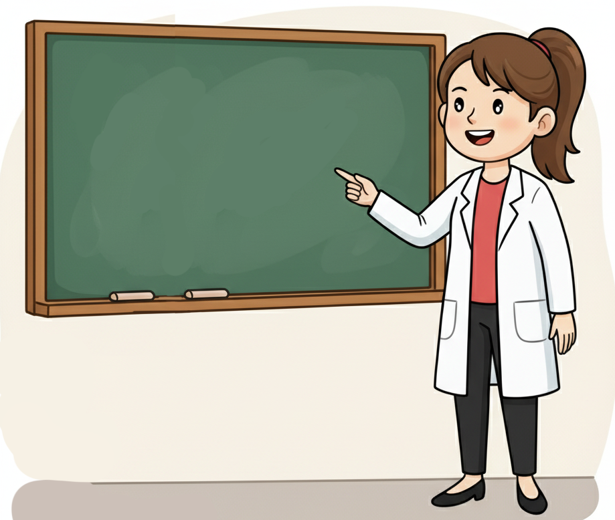
خلال هذه الحصة نتذكر مفردات المعجم التي تعرفتم عليها وخريطة الكلمة وكيفية توظيفها.
اختــتام الحــصة
التحـــــــدث
أساليب
معجم
افتتاح الحصة
مُفْرَداتُ ٱلْمُعْجَمِ
إسْتراتيجِيَّةُ ٱلاِشْتِقاقِ

Slide 8

من يقرأ المفردات التالية؟
اختــتام الحــصة
التحـــــــدث
أساليب
معجم
افتتاح الحصة
اِنْدِماجٌ
اِسْتَهْوَتْنا
اِمْتطى
رَحّالةٌ
سَفَرٌ
بُلْدانٌ
يُهاجِرُ
يَسْتَقِرُّ
اِكْتَشَفَ
رَكْبٌ
بَغْثَةً
اِسْتأْنَفَ
شُعوبٌ
سائحٌ
مَتاعٌ
اِسْتَمْتَعَ

Slide 9
من يركب جملة تتضمن مفردتين أو أكثر من المفردات التالية؟
اختــتام الحــصة
التحـــــــدث
أساليب
معجم
افتتاح الحصة
اِنْدِماجٌ
اِسْتَهْوَتْنا
اِمْتطى
رَحّالةٌ
سَفَرٌ
بُلْدانٌ
يُهاجِرُ
يَسْتَقِرُّ
اِكْتَشَفَ
رَكْبٌ
بَغْثَةً
اِسْتأْنَفَ
شُعوبٌ
سائحٌ
مَتاعٌ
اِسْتَمْتَعَ

Slide 10
الآن, من يذكرنا بمراحل بناء خطاطة الاشتقاق؟
اختــتام الحــصة
التحـــــــدث
أساليب
معجم
افتتاح الحصة
اَلاِشْتِقاقُ
.........
........
.......
.........

Slide 11
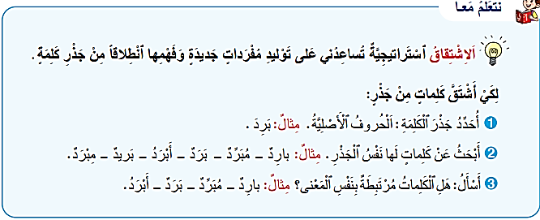
من يقرأ؟
اختــتام الحــصة
التحـــــــدث
أساليب
معجم
افتتاح الحصة

Slide 12
سننجز جماعة النشاط التالي. ما جذر الكلمة.؟ ما الكلمات التي يمكن اشتقاقها من الجذر؟
اختــتام الحــصة
التحـــــــدث
أساليب
معجم
افتتاح الحصة
.........
........
.......
هِجْرَةٌ

Slide 13
سننجز جماعة النشاط التالي. ما جذر الكلمة.؟ ما الكلمات التي يمكن اشتقاقها من الجذر؟
اختــتام الحــصة
التحـــــــدث
أساليب
معجم
افتتاح الحصة
هَجَرَ
تَهْجيرٌ
مُهاجِرٌ
هِجْرَةٌ
مَهْجورٌ

Slide 14
أنجزوا النشاط التالي على دفاتركم . عمل فردي
اختــتام الحــصة
التحـــــــدث
أساليب
معجم
افتتاح الحصة
اَلْكَلِماتُ ﭐلْمُشْتَقَّةُ مِنْها | جَذْرُها | اَلْكَلِمَةُ
 |  | مسارٌ
 |  | رِحْلَةٌ
 |  | اِكْتَشَفَ

Slide 15
سأمر بين الصفوف لمساعدتكم. يضع الأستاذ(ة) الجدول على السبورة
اختــتام الحــصة
التحـــــــدث
أساليب
معجم
افتتاح الحصة
اَلْكَلِماتُ ﭐلْمُشْتَقَّةُ مِنْها | جَذْرُها | اَلْكَلِمَةُ
 |  | مسارٌ
 |  | رِحْلَةٌ
 |  | اِكْتَشَفَ

Slide 16
لنصحح. من يقوم نحو السبورة للتصحيح.
اختــتام الحــصة
التحـــــــدث
أساليب
معجم
افتتاح الحصة
اَلْكَلِماتُ ﭐلْمُشْتَقَّةُ مِنْها | جَذْرُها | اَلْكَلِمَةُ
 |  | مسارٌ
 |  | رِحْلَةٌ
 |  | اِكْتَشَفَ

Slide 17
صححوا.
اختــتام الحــصة
التحـــــــدث
أساليب
معجم
افتتاح الحصة
اَلْكَلِماتُ ﭐلْمُشْتَقَّةُ مِنْها | جَذْرُها | اَلْكَلِمَةُ
سَيْرٌ – مَسيرَةٌ – مَسارٌ- سيّارةٌ - ... | سارَ | مسارٌ
رَحيلٌ – رَحّالَة – راحِلٌ - تَرْحيلٌ... | رَحَلَ | رِحْلَةٌ
مُكْتَشِفٌ – اِكْتِشافٌ – مَكْشوفٌ .. | كَشَف | اِكْتَشَفَ

Slide 18
الأساليب
أساليب
روابط السرد - مراجعة وتوليف

Slide 19
سنتذكر الآن روابط السرد وكيفية توظيفها.
اختــتام الحــصة
التحـــــــدث
أساليب
معجم
افتتاح الحصة
رَوابِطُ ٱلسَّرْدِ

Slide 20
من يذكرنا بروابط السرد التي تعلمتم؟
اختــتام الحــصة
التحـــــــدث
أساليب
معجم
افتتاح الحصة
رَوابِطُ ﭐلسَّرْدِ
رَوابِطُ ...........
رَوابِطُ ........
رَوابِطُ ........
رَوابِطُ .........

Slide 21
من يعطي مثالا عن روابط البداية / روابط النهاية /روابط التتابع / روابط التزامن ؟
اختــتام الحــصة
التحـــــــدث
أساليب
معجم
افتتاح الحصة
رَوابِطُ ﭐلسَّرْدِ
رَوابِطُ ﭐلتَّزامُنِ
رَوابِطُ ﭐلتّتابُعِ
رَوابِطُ ﭐلْمُفاجَأَةِ
رَوابِطُ ﭐلْبِدايةِ

Slide 22
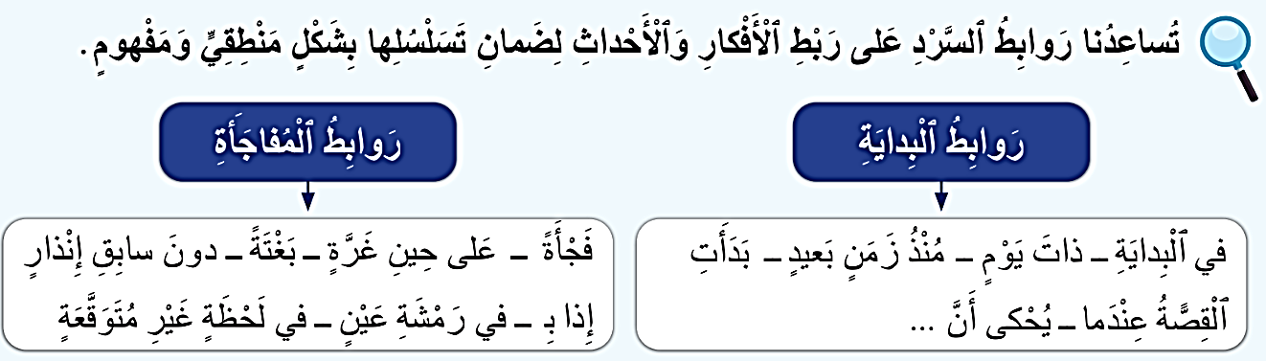
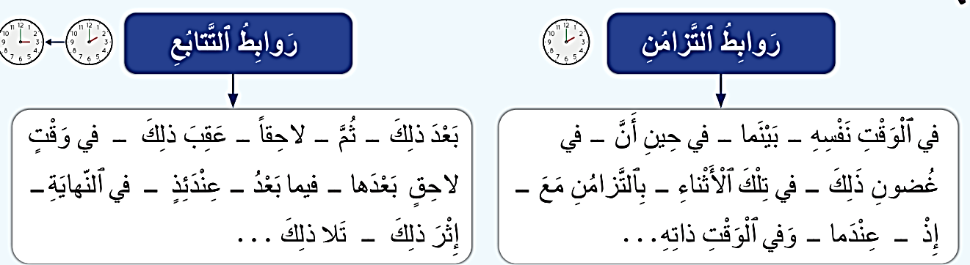
من يقرأ؟
اختــتام الحــصة
التحـــــــدث
أساليب
معجم
افتتاح الحصة

Slide 23
خذوا دفاتر القسم. أنجزوا النشاط التالي. معكم 10 دقائق للإنجاز
اختــتام الحــصة
التحـــــــدث
أساليب
معجم
افتتاح الحصة
أُتْمِمُ ﭐلْفَقْرَةَ بِرَوابِطِ ﭐلسَّرْدِ ﭐلْمُناسِبَةِ
رِحْلَةٌ إلى ﭐلْغابَةِ
............................، قَرَّرْتُ أَنْ أَسْتَكْشِفَ ﭐلْغابَةَ مَعَ صَديقي أَحْمَدَ. سِرْنا بَيْنَ ﭐلْأَشْجارِ ﭐلْعالِيَةِ وَنَحْنُ نَسْتَمْتِعُ بِأَصْواتِ ﭐلْعَصافيرِ.
....................، سَمِعْنا صَوْتاً غَريباً! تَوَقَّفْنا وﭐلْخَوْفُ يَتَمَلَّكُنا. ...............، خَرَجَ أَرْنَبٌ صَغيرٌ خَلْفَ شَجَرَةٍ عَلى جانِبِ ﭐلطَّريقِ، فَفَزِعَ عِنْدَما لَمَحَنا وَفَرَّ هارِباً. ضَحِكْنا كَثيراً!.............، وَجَدْنا جَدْوَلاً بِماءٍ صافٍ حيث ﭐسْتَرَحْنا قَليلاً.
...........................، عُدْنا إِلى ﭐلقَرْيَةِ بِذِكْرَياتٍ جَميلَةٍ.

Slide 24

سأمر بين الصفوف لمساعدتكم.
اختــتام الحــصة
التحـــــــدث
أساليب
معجم
افتتاح الحصة
أُتْمِمُ ﭐلْفَقْرَةَ بِرَوابِطِ ﭐلسَّرْدِ ﭐلْمُناسِبَةِ
رِحْلَةٌ إلى ﭐلْغابَةِ
............................، قَرَّرْتُ أَنْ أَسْتَكْشِفَ ﭐلْغابَةَ مَعَ صَديقي أَحْمَدَ. سِرْنا بَيْنَ ﭐلْأَشْجارِ ﭐلْعالِيَةِ وَنَحْنُ نَسْتَمْتِعُ بِأَصْواتِ ﭐلْعَصافيرِ.
....................، سَمِعْنا صَوْتاً غَريباً! تَوَقَّفْنا وﭐلْخَوْفُ يَتَمَلَّكُنا. ...............، خَرَجَ أَرْنَبٌ صَغيرٌ خَلْفَ شَجَرَةٍ عَلى جانِبِ ﭐلطَّريقِ، فَفَزِعَ عِنْدَما لَمَحَنا وَفَرَّ هارِباً. ضَحِكْنا كَثيراً!.............، وَجَدْنا جَدْوَلاً بِماءٍ صافٍ حيث ﭐسْتَرَحْنا قَليلاً.
...........................، عُدْنا إِلى ﭐلقَرْيَةِ بِذِكْرَياتٍ جَميلَةٍ.

Slide 25
نصحح . من يقرأ جوابه؟ هل أنتم متفقون؟ من له جواب آخر؟
اختــتام الحــصة
التحـــــــدث
أساليب
معجم
افتتاح الحصة
أُتْمِمُ ﭐلْفَقْرَةَ بِرَوابِطِ ﭐلسَّرْدِ ﭐلْمُناسِبَةِ
رِحْلَةٌ إلى ﭐلْغابَةِ
............................، قَرَّرْتُ أَنْ أَسْتَكْشِفَ ﭐلْغابَةَ مَعَ صَديقي أَحْمَدَ. سِرْنا بَيْنَ ﭐلْأَشْجارِ ﭐلْعالِيَةِ وَنَحْنُ نَسْتَمْتِعُ بِأَصْواتِ ﭐلْعَصافيرِ.
....................، سَمِعْنا صَوْتاً غَريباً! تَوَقَّفْنا وﭐلْخَوْف يَتَمَلَّكُنا. ...............، خَرَجَ أَرْنَبٌ صَغيرٌ خَلْفَ شَجَرَةٍ عَلى جانِبِ ﭐلطَّريقِ، فَفَزِعَ عِنْدَما لَمَحَنا وَفَرَّ هارِباً. ضَحِكْنا كَثيراً!.............، وَجَدْنا جَدْوَلاً بِماءٍ صافٍ حيث ﭐسْتَرَحْنا قَليلاً.
...........................، عُدْنا إِلى ﭐلقَرْيَةِ بِذِكْرَياتٍ جَميلَةٍ.

Slide 26
صححوا.
اختــتام الحــصة
التحـــــــدث
أساليب
معجم
افتتاح الحصة
رِحْلَةٌ إلى ﭐلْغابَةِ
ذاتَ يَوْمٍ مِنْ أَيّامِ فَصْلِ ﭐلرَّبيعِ ﭐلْجَميلَةِ ، قَرَّرْتُ أَنْ أَسْتَكْشِفَ ﭐلْغابَةَ مَعَ صَديقي أَحْمَدَ. سِرْنا بَيْنَ ﭐلْأَشْجارِ ﭐلْعالِيَةِ وَنَحْنُ نَسْتَمْتِعُ بِأَصْواتِ ﭐلْعَصافيرِ.
فَجْأَةً، سَمِعْنا صَوْتاً غَريباً! تَوَقَّفْنا وﭐلْخَوْف يَتَمَلَّكُنا. عِنْدَئِدٍ، خَرَجَ أَرْنَبٌ صَغيرٌ خَلْفَ شَجَرَةٍ عَلى جانِبِ الطَّريقِ، فَفَزِعَ عِنْدَما لَمَحَنا وَفَرَّ هارِباً. ضَحِكْنا كَثيراً!
بَعْدَ ذَلِكَ، وَجَدْنا جَدْوَلاً بِماءٍ صافٍ حيث ﭐسْتَرَحْنا قَليلاً.
في ﭐلْأَخيرِ، عُدْنا إِلى ﭐلقَرْيَةِ بِذِكْرَياتٍ جَميلَةٍ.

Slide 27

تحدث
أخذ الكلمة
تقويم المكتسبات

Slide 28
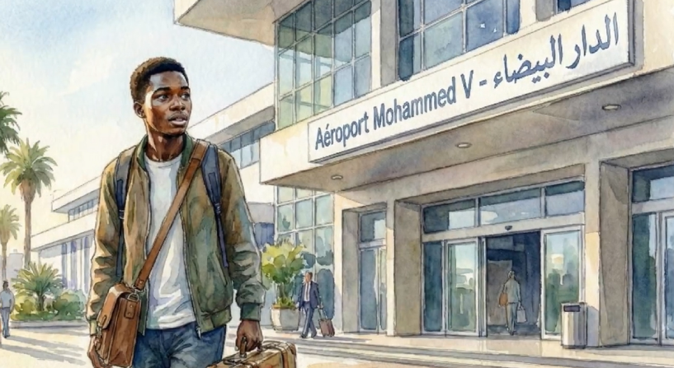
سنتذكر أحداث نص سبق أن درستموه.
اختــتام الحــصة
التحـــــــدث
أساليب
معجم
افتتاح الحصة

Slide 29
من يتذكر عنوان النص؟ ما اسم هذا الشاب؟ ما حكايته؟
اختــتام الحــصة
التحـــــــدث
أساليب
معجم
افتتاح الحصة

Slide 30
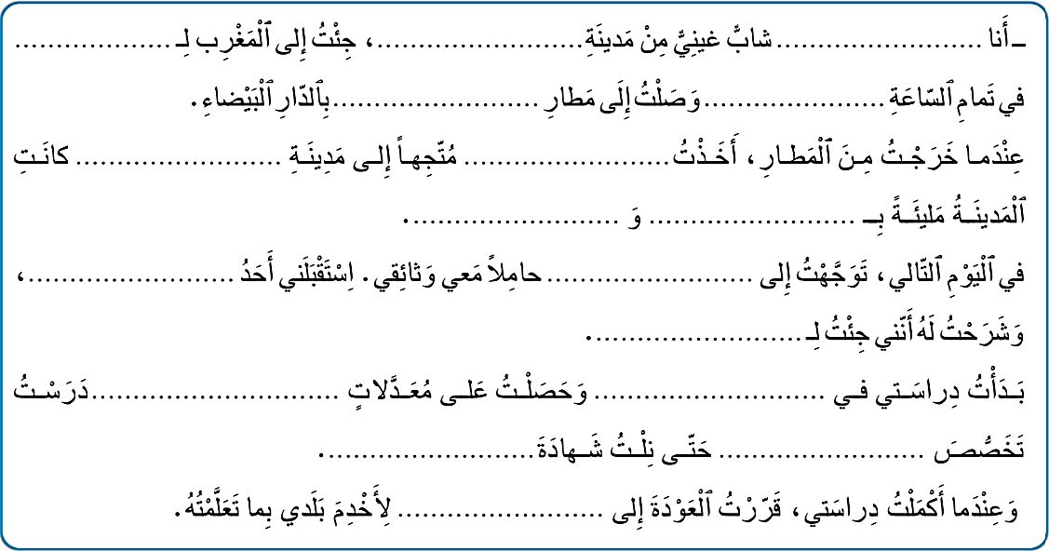
من منكم يعيد ما جاء في النص اعتمادا على التصميم التالي.
اختــتام الحــصة
التحـــــــدث
أساليب
معجم
افتتاح الحصة

Slide 31
من منكم يعيد ما جاء في النص بأسلوبه الخاص؟
اختــتام الحــصة
التحـــــــدث
أساليب
معجم
افتتاح الحصة

Slide 32
لو صادفتم أشخاصا مثل كيماني، كيف يمكنكم مساعدتهم على الاندماج؟
اختــتام الحــصة
التحـــــــدث
أساليب
معجم
افتتاح الحصة

Slide 33
إليكم هذه الوضعية . من يقرأ؟
اختــتام الحــصة
التحـــــــدث
أساليب
معجم
افتتاح الحصة
تَعَرَّفْتَ في مَدْرَسَتِكَ عَلى طِفْلٍ مِنْ أَبْناءِ ﭐلْمُهاجِرينَ ﭐسْتَقَرَّ حَديثاً في حَيِّكُمْ.
تَحَدَّثْ لِتُخْبِرَ زُمَلاءَكَ عَنِ ﭐلْمُساعَدَةِ ﭐلَّتي قَدَّمْتَها لَهُ لِمُساعَدَتِهِ عَلى ﭐلْاِنْدِماجِ في مُجْتَمَعِهِ ﭐلْجَديدِ.

Slide 34
استعينوا بالمعجم الذي تدربتم عليه وتذكروا ما تعلمتموه للإجابة – عمل ثنائي
اختــتام الحــصة
التحـــــــدث
أساليب
معجم
افتتاح الحصة
تَعَرَّفْتَ في مَدْرَسَتِكَ عَلى طِفْلٍ مِنْ أَبْناءِ ﭐلْمُهاجِرينَ ﭐسْتَقَرَّ حَديثاً في حَيِّكُمْ.
تَحَدَّثْ لِتُخْبِرَ زُمَلاءَكَ عَنِ ﭐلْمُساعَدَةِ ﭐلَّتي قَدَّمْتَها لَهُ لِمُساعَدَتِهِ عَلى ﭐلْاِنْدِماجِ في مُجْتَمَعِهِ ﭐلْجَديدِ.

Slide 35
سأمر بين الصفوف لمساعدتكم
اختــتام الحــصة
التحـــــــدث
أساليب
معجم
افتتاح الحصة
تَعَرَّفْتَ في مَدْرَسَتِكَ عَلى طِفْلٍ مِنْ أَبْناءِ ﭐلْمُهاجِرينَ ﭐسْتَقَرَّ حَديثاً في حَيِّكُمْ.
تَحَدَّثْ لِتُخْبِرَ زُمَلاءَكَ عَنِ ﭐلْمُساعَدَةِ ﭐلَّتي قَدَّمْتَها لَهُ لِمُساعَدَتِهِ عَلى ﭐلْاِنْدِماجِ في مُجْتَمَعِهِ ﭐلْجَديدِ.

Slide 36


الآن سيقوم كل ثنائي لتقديم إنجازه شفويا.
اختــتام الحــصة
التحـــــــدث
أساليب
معجم
افتتاح الحصة

Slide 37
إليكم النموذج التالي : سجلوه على دفاتركم. واكتبوا نماذج أخرى على منواله في بيوتكم.
اختــتام الحــصة
التحـــــــدث
أساليب
معجم
افتتاح الحصة
مَرْحَباً زُمَلائي ﭐلْأَعِزّاءَ، أَوَدُّ أَنْ أُشارِكَكُمْ تَجْرِبَتي مَعَ صَديقي ﭐلْجَديدِ فَوّاز، ﭐلَّذي ﭐنْتَقَلَ مُؤَخَّراً مَعَ عائِلَتِهِ إلى حَيِّنا. اِلْتَقَيْتُ بِهِ في ﭐلْمَدْرَسَةِ ﭐلْأُسْبوعَ ﭐلْماضِي حينَ رَأَيْتُهُ يَجْلِسُ وَحيداً في ﭐلْفِناءِ خِلالَ ﭐلِاسْتِراحَةِ.
في ﭐلْبِدايَةِ، لَاحَظْتُ أَنَّهُ كانَ يُواجِهُ صُعوبَةً في ﭐلتَّحَدُّثِ بِلُغَتِنا بِطَلاقَةٍ، فَقَرَّرْتُ أَنْ أُقَدِّمَ لَهُ ﭐلْمُساعَدَةَ. بَدَأْتُ بِتَعْريفِهِ عَلى زُمَلائِنا في ﭐلْقِسْمِ، وَتَرْجَمْتُ لَهُ ما يَقولونَ عِنْدَما كانَ يَجِدُ صُعوبَةً في ﭐلْفَهْمِ. كَما كُنْتُ أُشارِكُ مَعَهُ ﭐلْكُتُبَ وَأَشْرَحُ لَهُ ﭐلْكَلِماتِ ﭐلصَّعْبَةَ.
دَعَوْتُهُ لِلْانْضِمامِ إِلَيْنا في مُبارَياتِ كُرَةِ ﭐلْقَدَمِ بَعْدَ ﭐلْمَدْرَسَةِ، وَفي نِهايَةِ ﭐلْأُسْبوعِ، اِصْطَحَبْتُهُ في جَوْلَةٍ في ﭐلْحَيِّ لِأُرِيَهُ ﭐلْمَكْتَبَةَ ﭐلْعامَّةَ وَﭐلْحَديقَةَ وَﭐلْمَتْجَرَ ﭐلْمَحَلِّيَّ وَﭐلْمَسْجِدَ ﭐلْقَريبَ.
أَخْبَرْتُ والِدَيَّ عَنْ فَوّازَ وَعائِلَتِهِ، فَقامُوا بِدَعْوَتِهِمْ لِتَناوُلِ ﭐلْعَشاءِ في مَنْزِلِنا. كانَتْ أُمْسِيَةً رائِعَةً تَبادَلْنا فيهَا ﭐلْحَديثَ. لَقَدْ تَعَلَّمْنا مِنْهُمْ ﭐلْكَثيرَ، وَساعَدْناهُمْ بِمَعْلوماتٍ عَنِ ﭐلْمَدارِسِ وَﭐلْخَدَماتِ ﭐلْمُتَوَفِّرَةِ في مَدِينَتِنا.

Slide 38
اختتام الحصة
الواجب المنزلي.

Slide 39
راجعوا كذلك وضعيات التحدث التي تعلمتم.
اختــتام الحــصة
التحـــــــدث
أساليب
معجم
افتتاح الحصة

Slide 40
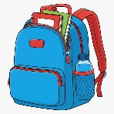

إلى اللقاء في الحصة القادمة.
اختــتام الحــصة
التحـــــــدث
أساليب
معجم
افتتاح الحصة

Slide 41

بناء على إنجازات المتعلمين خلال الممارسة المستقلة
ما تقديرك لنسبة التحكم في هدف الدرس؟
تسجل النسبة على صفحة اليوم من مذكرة الأستاذ.

